Slide 1
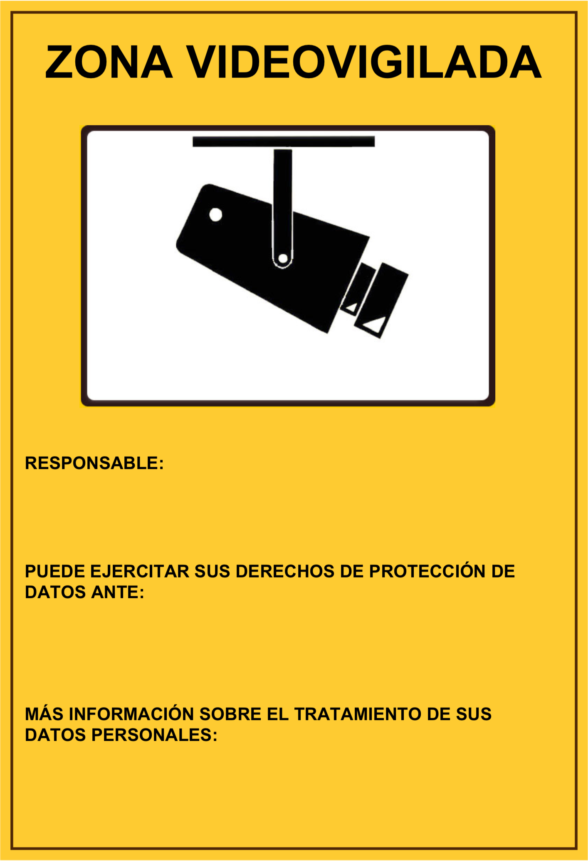
CONTROL BIOMÉTRICO
Este acceso incluye control biométrico con huella dactilar. Usted puede utilizar otro acceso sin control biométrico. El uso de este acceso implica que usted ha dado su consentimiento explícito para el tratamiento de sus datos biométricos, que incluyen los datos mínimos para la verificación de su identidad en esta empresa. El formato es incompatible con otros sistemas. Los detalles del tratamiento son los siguientes:
Responsable | (Nombre de la empresa) (CIF de la empresa) (Dirección postal)
Finalidades | Preservar la seguridad de las personas, bienes e instalaciones. Verificar que la persona que accede tiene derecho a hacerlo. Evitar la suplantación de identidad del trabajador. Transferir la hora de entrada y salida a RRHH para su registro. Facilitar al trabajador el ejercicio de sus derechos laborales. Evitar los perjuicios derivados de la pérdida o robo de la tarjeta.
Derechos | Puede utilizar un acceso alternativo sin control biométrico. Puede retirar el consentimiento y ejercitar sus derechos de protección de datos enviado un mensaje de correo electrónico a la dirección xxx@xxx.com
Información completa | Puede acceder a la restante información del tratamiento solicitando el documento informativo que se encuentra en la recepción de la empresa y en http://www.empresa.es.

